Slide 1

乡土中国导读课

Slide 2
一、阅读时间计划
每周读一章，每个月阅读四章

Slide 3

二、导读概述
1、先“粗”后“细”。也就是先粗读，再细读。
（1）先读后记与目录；了解写作背景、作者
（2）浏览全书，不求深入，但求有整体感觉。
（3）“粗读”，采取跳读的方法，把全书快速过一遍；
（4）重点看每章的开头和结尾。

Slide 4
二、导读概述
2、“抓概念”。抓概念就是抓观点、抓重点、抓关键，特别是那些核心概念，抓住了才能纲举目张，把握全书的主要内容和学术创见，理解其研究的价值。
（1）“后记”、目录中都提到一些核心概念，要留心记下；
（2）论著的绪论、每一章（或者论文）的开头、结尾要特别留意；
（3）读完全书，回头再看那些圈划和琢磨过的概念，可以把它们排列一 起，这就如同有了一张阅读的“线路图”；
（4）“抓概念”的“抓”，还带有辨识内涵的意思。
（5）要多想想，概念特别是核心概念，其所提出的上下文是什么，是借用过来的，还是作者自己在研究中凝练的。
微信公众号：高中语文馆

Slide 5

阅读任务：必须掌握的核心观念
礼俗社会
法理社会
借助语言的社会
借助文字的社会
差序格局
团体格局
系维着私人的道德
系维着人民的宪法
小家族
家庭
男女有别
男女求同

Slide 6
阅读任务：必须掌握的核心观念
礼治秩序
法治秩序
调解体系
司法诉讼体系
无为政治
有为政治
血缘社会
地缘社会

Slide 7
二、导读概述
3、厘清论证理路：“对话”与“命名”。费孝通把重点放到与学术界既有的观点“对话”，带出问题与新的见解，阅读时要提炼把握“分论点”和“主旨论点”，梳理清楚整本书论证的脉络。

Slide 8
二、导读概述
4、材料上升为“现象”分析。
《乡土中国》一般都会对其中大量的民俗调查案例感兴趣，注意观察作者是如何“处理”这些材料的。

Slide 9

三、写作背景
写作背景 | 在昆明开“乡村社会学”课程
种类 | 社会科学论著
意义 | 区别于美、苏的独具特色的中国现代化之路
目标 | 剖析“社会结构的格式”
局限 | 旧中国的农村，变与不变？

Slide 10
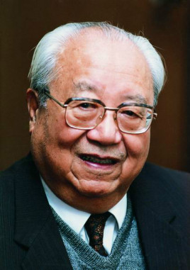
四、作者介绍：费孝通，社会学家、人类学家、民族学家、社会活动家（p107-118）
出生地 | 江苏吴江
博士论文（代表作之一） | 《江村经济：中国农民的生活》
其他代表作 | 《生育制度》《乡土中国》《乡土重建》《行行重行行——乡镇发展论述》

Slide 11

怎样做读书笔记
一、摘录式。注意不能全抄，而要有所取舍，把书中的优美词语按人物类、景物类、状物类、警句类等摘抄下来。日积月累，积少成多。要注明出处。
二、体会式。这种体会式的笔记，应以自己的语言为主，适当地引用原文作例证，表达自己的看法、想法，写出真情实感来。
三、提纲式。语言要简洁扼要，具有高度的概括性。提纲式笔记可以帮助我们抓住中心，记住要点，理清思路，加深对文章的理解。
四、批注式。重要的地方和自己体会最深的地方，写写画画，把书中的重点词句和重要内容用圈、点、画等标记勾划出来，或在空白处写上批语、心得体会、意见。

Slide 12
学会绘制思维导图
第一步
明确你的需求，有目标、有侧重点的构建思维导图。也就是确定思维导图的主要风格，你将做一个怎么样的思维导图（比如：梳理作者的思路、总结书本的主要知识、整合阅读感悟等等）。
第二步
构建思维导图的基本框架。书名、或者书籍的中心思想就是这个思维导图的主题（可以用图画的形式展现）。接下来可以参考书籍各章节的标题（不一定非要按作者的章节顺序，可以根据自己的阅读体验和收获，自行整理自己的思路），自己总结提炼出对应的主要关键词，作为思维导图的一级主题。

Slide 13
学会绘制思维导图
第三步
录入各章节重点内容。将阅读过程中已经发现、勾画和批注的重点理解再提炼，以最精炼的文字或图画，链接对应的一级主题。后面的细化分支也是一样，可以一步步根据自己的需要去细化。
重点：尝试提炼关键词
表格也是思维导图之一

Slide 14
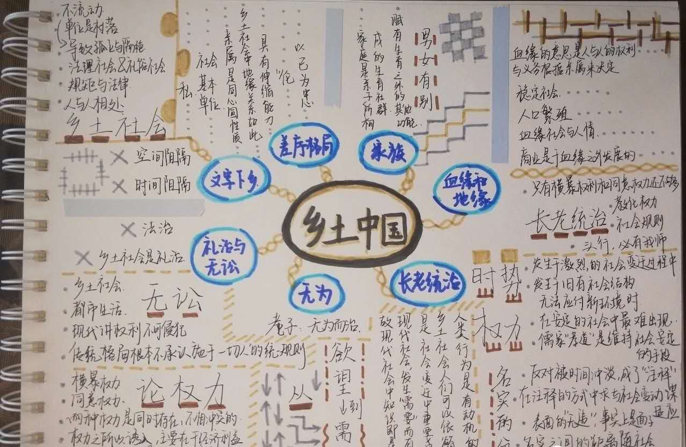
思维导图示例

Slide 15
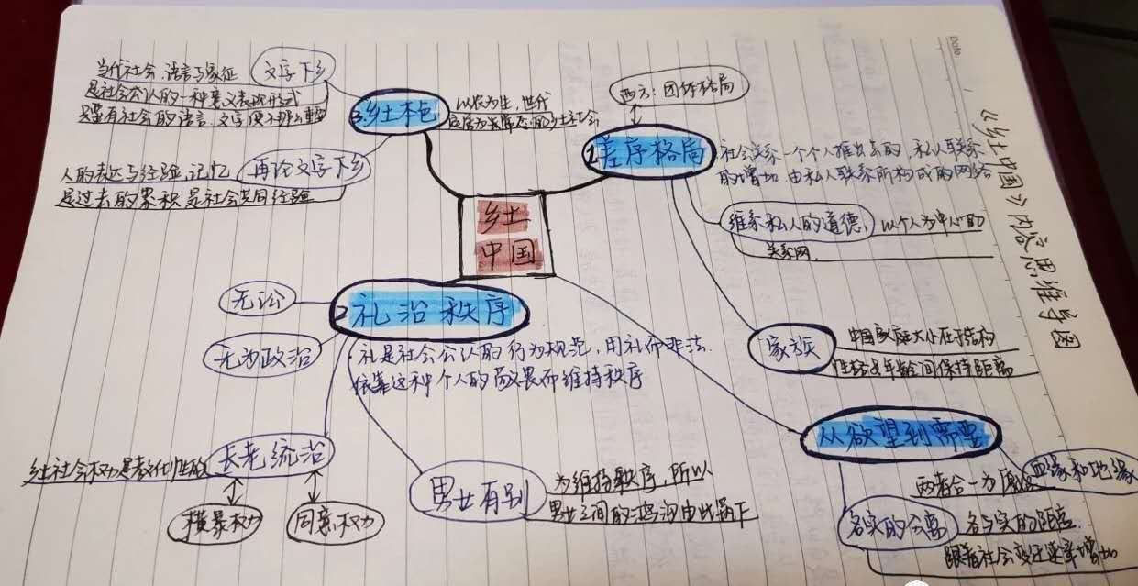

Slide 16
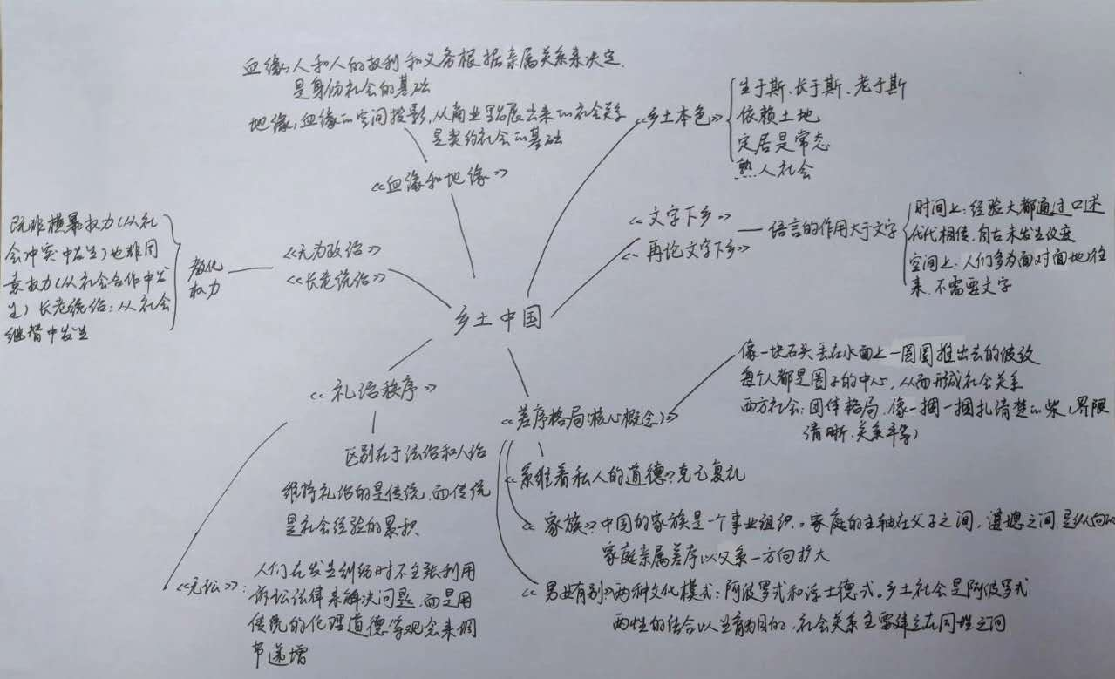

Slide 17
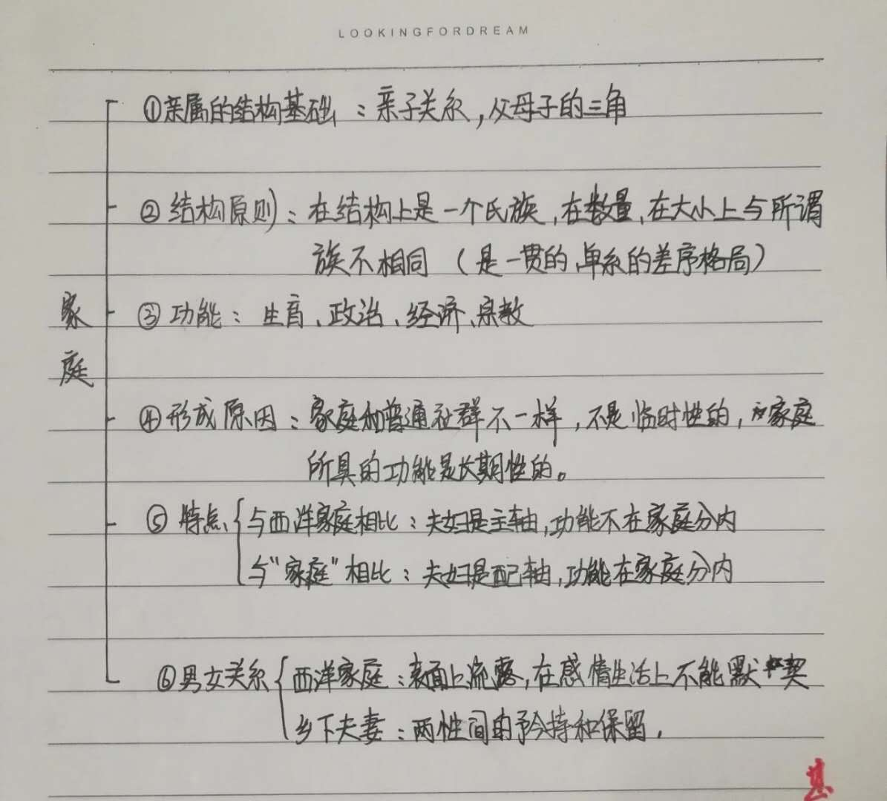

Slide 18
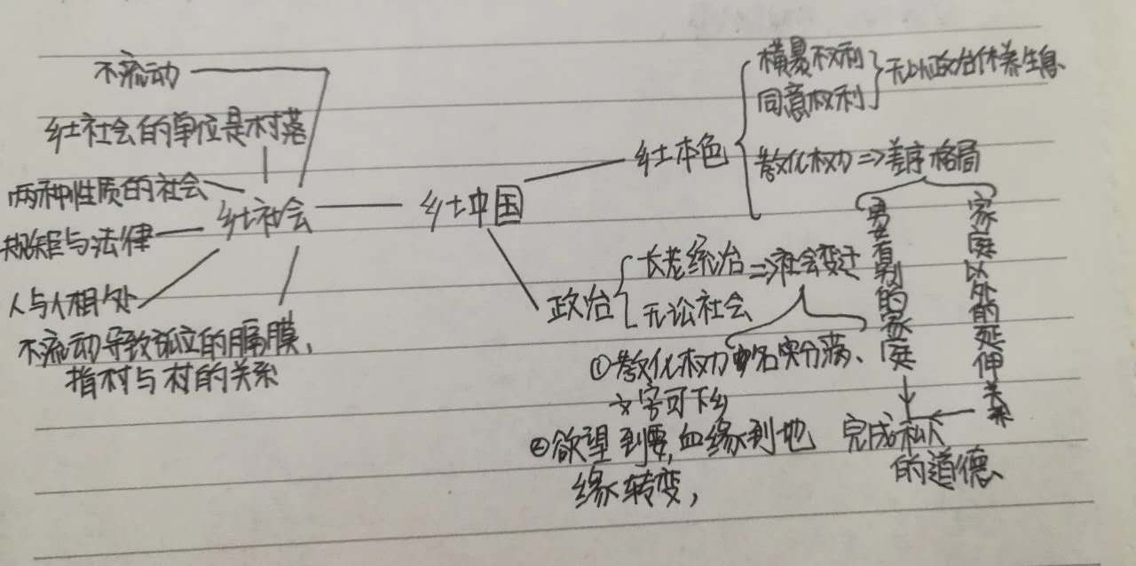

Slide 19
